Slide 1
Axe 5 : Big data et intelligence artificielle (IA)
Intervention : Reporting et dashboarding
Par : Dr. Amine SENNOUNI – ESI Rabat

Slide 2
Plan
Introduction
Introduction
Nettoyage de la data
Open Refine : Data cleaning
Cartographie
Visualisation & reporting
Conclusion

Slide 3
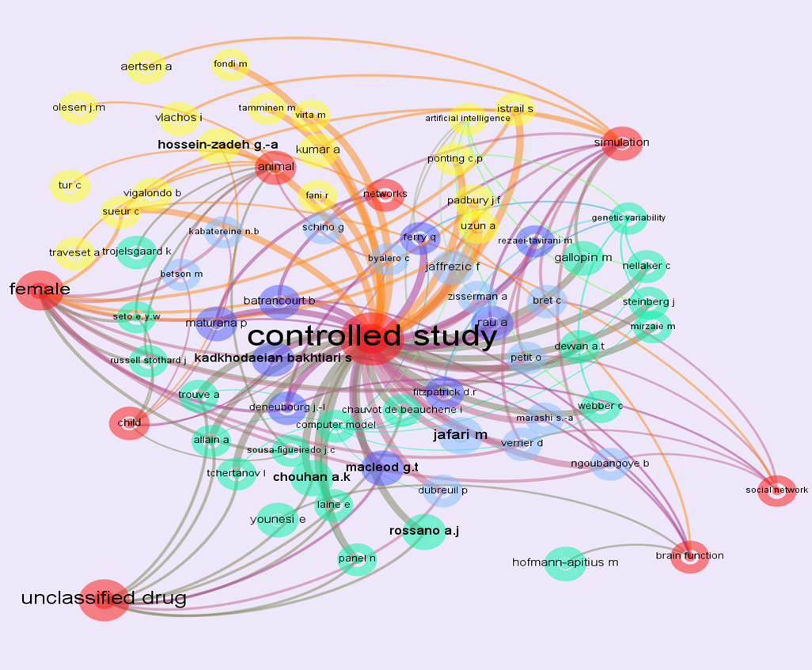
Introduction
Introduction
Nettoyage de
La data
Cartographie
Visualisation
Visualisation
reporting
Conclusion
Introduction
Nettoyage de
La data
Open Refine:
Data cleaning
Cartographie
Visualisation
reporting
Conclusion
Icones, de différentes tailles et de différentes couleurs.
Des relations entre les icones.
Notes:
Mettre d’abord les élèments de contexte Data et ICC, et supprimer cette diapo

Slide 4
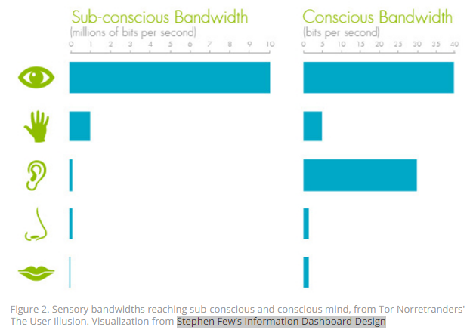
Introduction
Introduction
Nettoyage
de la donnée
Visualisation
reporting
Conclusion
Introduction
Open Refine:
Data cleaning
Cartographie
Notes:
Mettre d’abord les élèments de contexte Data et ICC, et supprimer cette diapo

Slide 5
Introduction
Introduction
Nettoyage de
La data
Open Refine:
Data cleaning
Cartographie
Visualisation
reporting
Conclusion
Source : https://www.decideo.fr/datavisual/Les-chroniques-de-la-Data-Visualization-Pourquoi-et-pour-qui_a20.html (consulté le 29/11/2019
Notes:
Mettre d’abord les élèments de contexte Data et ICC, et supprimer cette diapo

Slide 6
Nettoyage de la data
Introduction
Nettoyage
de la data
Visualisation
Reporting
Conclusion
Introduction
Open Refin :
data cleaning
Cartographie
Nettoyage
Données hétérogènes, incomplètes, erronées ou bruitées
2
Transformation
Préparation
Manipuler, modifier ou créer de nouvelles informations à partir de celles qui existent
3
Format, organisation ou codage des données non adaptés à l’outil d’analyse ou aux questions à explorer
1
4
Croiser les données existantes avec de nouvelles informations de provenance externe
Enrichissement

Slide 7
Nettoyage de la data
Introduction
Introduction
Nettoyage
de la data
Nettoyage
de la data
Open Refin :
data cleaning
Contexte
Cartographie
Réalisation
& évaluation
Visualisation
Reporting
Conclusion
Nom | Dupont | Martin | Durand
Code postal | 06100 | 18000 | 06000
Ville | Nice | Bourges | Nice
Préparation
Nom | Code postal | Ville
Dupont | 06100 | Nice
Martin | 18000 | Bourges
Durand | 06000 | Nice
Notes:
A modifier: enlever data et insdutries culturelles qui sera évoqué avant dans le contexte general

Slide 8
Nettoyage de la data
Introduction
Introduction
Nettoyage
de la data
Nettoyage
de la data
Open Refin :
data cleaning
Contexte
Conception
& modélisation
Cartographie
Réalisation
& évaluation
Visualisation
Reporting
Conclusion
Code postal | Ville
06100 | Nice
18000 | Bourges
06000 | Nice
06100 | Nice
Préparation
Code postal | Ville
06100 | Nice
18000 | Bourges
06000 | Nice
Notes:
A modifier: enlever data et insdutries culturelles qui sera évoqué avant dans le contexte general

Slide 9
Nettoyage de la data
Introduction
Introduction
Nettoyage
de la data
Nettoyage
de la data
Open Refin :
data cleaning
Contexte
Conception
& modélisation
Cartographie
Réalisation
& évaluation
Visualisation
Reporting
Conclusion
15/5/2017
5/15/2017
2017-05-15
15 mai 2017
May 15th 2017
Préparation
2017-05-15
Format américain : MM-JJ-AAAA
Notes:
A modifier: enlever data et insdutries culturelles qui sera évoqué avant dans le contexte general

Slide 10
Nettoyage de la data
Introduction
Introduction
Nettoyage
de la data
Nettoyage
de la data
Open Refin :
data cleaning
Contexte
Conception
& modélisation
Cartographie
Réalisation
& évaluation
Visualisation
Reporting
Conclusion
Préparation
Alive Vivant Vivant Mort Dead
1
1
1
0
0
Notes:
A modifier: enlever data et insdutries culturelles qui sera évoqué avant dans le contexte general

Slide 11
Nettoyage de la data
Introduction
Introduction
Nettoyage
de la data
Nettoyage
de la data
Open Refine :
data cleaning
Contexte
Conception
& modélisation
Cartographie
Réalisation
& évaluation
Visualisation
Reporting
Conclusion
Transformation
Né en 1960
Born on 1978
1958
Naissance: 1985
1960
1978
1958
1985
Notes:
A modifier: enlever data et insdutries culturelles qui sera évoqué avant dans le contexte general

Slide 12
Nettoyage de la data
Introduction
Introduction
Nettoyage
de la data
Nettoyage
de la data
Open Refine :
data cleaning
Contexte
Conception
& modélisation
Cartographie
Réalisation
& évaluation
Visualisation
Reporting
Conclusion
Nettoyage
Nom | Age | Profession
Dupont | 80 | Lycéen
Martin | 18 | Retraité
Durand | 65 | Retraité
Actions possibles:
supprimer la ligne
remplacer par « N/A »
Notes:
A modifier: enlever data et insdutries culturelles qui sera évoqué avant dans le contexte general

Slide 13
Nettoyage de la data
Introduction
Introduction
Nettoyage
de la data
Nettoyage
de la data
Open Refine :
data cleaning
Contexte
Conception
& modélisation
Cartographie
Réalisation
& évaluation
Visualisation
Reporting
Conclusion
Enrichissement
Nom | Age | Ville
Dupont | 80 | Nice
Martin | 18 | Rabat
Durand | 65 | Fès
- Créer une nouvelle colonne « Localisation » à partir de celle « Ville » à travers une API externe
Notes:
A modifier: enlever data et insdutries culturelles qui sera évoqué avant dans le contexte general

Slide 14
Nettoyage de la data
Introduction
Introduction
Nettoyage
de la data
Nettoyage
de la data
Open Refine :
data cleaning
Contexte
Conception
& modélisation
Cartographie
Réalisation
& évaluation
Visualisation
Reporting
Conclusion
Tableurs
Scripts
Comment préparer, nettoyer, transformer et enrichir la data ?
Solutions dédiées
Notes:
A modifier: enlever data et insdutries culturelles qui sera évoqué avant dans le contexte general

Slide 15
Solution dédiée au nettoyage de la data
Introduction
Nettoyage
De la data
Open Refine :
data cleaning
Conception
& modélisation
Réalisation
& évaluation
Conclusion
Fonctions absentes des tableurs traditionnels
Interface graphique (vs. scripts)
Totalement libre et gratuit (vs. Dataiku, Talend ou Trifacta)
Installation PC, Linux, Mac
Enregistrement des traitements réalisés
Maîtrise des données (vs outils en
cloud)
Large communauté d’utilisateurs
Performance limitée (100000 lignes maxi environ)
Pas de fonction collaborative
Formats d’imports limités
Pas de connexion avec des outils « big data »
Langage spécifique
Notes:
Contextualisation : data et ICC, rajouter la typologie des datas dans les ICC , cité la CNIL

Slide 16
Solution dédiée au nettoyage de la data
Introduction
Nettoyage
De la data
Open Refine :
data cleaning
Cartographie
Visualisation
reporting
Conclusion
Aspects techniques
Écrit en langage Java (peut compliquer l’installation sous Mac)
Installation mono-poste, sous PC, Mac et Linux
Interface accessible via un navigateur internet (adresse
http://127.0.0.1:3333/ )
Les données et le logiciel restent sur le PC (pas besoin de connexion Internet)
Notes:
Contextualisation : data et ICC, rajouter la typologie des datas dans les ICC , cité la CNIL

Slide 17
Solution dédiée au nettoyage de la data
Introduction
Open Refine :
data cleaning
Conception
& modélisation
Visualisation
reporting
Conclusion
Nettoyage
De la data
Cartographie
Projet = un fichier de données + un ensemble de traitements
Un projet peut être réouvert, ou importé depuis une autre
installation d’OpenRefine
Notes:
Contextualisation : data et ICC, rajouter la typologie des datas dans les ICC , cité la CNIL

Slide 18
Solution dédiée au nettoyage de la data
Introduction
Nettoyage
De la data
Open Refine :
data cleaning
Conception
& modélisation
Réalisation
& évaluation
Conclusion
Introduction
Nettoyage
De la data
Cartographie
Visualisation
reporting
Ecran d’import en 2 parties : aperçu des donnés + paramètres
Notes:
Contextualisation : data et ICC, rajouter la typologie des datas dans les ICC , cité la CNIL

Slide 19
Solution dédiée au nettoyage de la data
Introduction
Nettoyage
De la data
Open Refine :
data cleaning
Cartographie
Visualisation
reporting
Conclusion
Facettes et filtres
Historique
Nouveau
projet
Contenu du fichier
Export
Lien vers le projet
19/
Notes:
Contextualisation : data et ICC, rajouter la typologie des datas dans les ICC , cité la CNIL

Slide 20
Solution dédiée au nettoyage de la data
Introduction
Nettoyage
De la data
Open Refine :
data cleaning
Cartographie
Visualisation
reporting
Conclusion
Regroupement de valeurs : algos Clusterisation et collision
Notes:
Contextualisation : data et ICC, rajouter la typologie des datas dans les ICC , cité la CNIL

Slide 21
Solution dédiée au nettoyage de la data
Introduction
Nettoyage
De la data
Open Refine :
data cleaning
Conception
& modélisation
Réalisation
& évaluation
Conclusion
Introduction
Nettoyage
De la data
Cartographie
Visualisation
reporting
Conclusion
Effectuer des transformations et actions de nettoyage
Passons à l’acte => allons au TP
Langage de codage GREL : Google Refine Expression Language
21/
21/
Notes:
Contextualisation : data et ICC, rajouter la typologie des datas dans les ICC , cité la CNIL

Slide 22
Cartographie de l’information
Introduction
Nettoyage de
La data
Open Refine :
Data cleaning
Visualisation
reporting
Introduction
Nettoyage de
La data
Open Refine :
Data cleaning
Visualisation
reporting
Conclusion
Introduction
Nettoyage de
La data
Open Refine :
Data cleaning
Introduction
Nettoyage de
La data
Cartographie
Visualisation
reporting
Conclusion
Quel Processus ?
Collecter, extraire les données pour constituer une base de donnée.
Nettoyer et structurer la base de donnée.
Construire et analyser la carte.
Communiquer les résultats.

Slide 23
Collecter
Données
Informations
Traiter
Analyses
Interprétations
Diffuser
Livrable (rapport)
Cartographies
Cartographie de l’information
Introduction
Nettoyage de
La data
Open Refine :
Data cleaning
Visualisation
reporting
Conclusion
Introduction
Problématique
Cartographie
Cartographie
Réalisation
& évaluation
Conclusion
La cartographie:
Simplifie l’analyse → représentation visuelle.
Enrichit et accompagne le processus de la veille
Donne de nouvelle perspectives, dévoile de nouvelles pistes à surveiller…
e

Slide 24
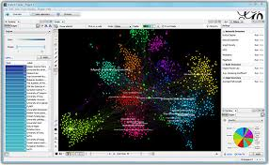
Cartographie de l’information
Introduction
Introduction
Nettoyage de
La data
Open Refine :
Data cleaning
Visualisation
reporting
Introduction
Nettoyage de
La data
Open Refine :
Data cleaning
Visualisation
reporting
Conclusion
Problématique
Cartographie
Cartographie
Réalisation
& évaluation
Conclusion
Cartographie
Passons à l’acte => allons au TP
Table2net
e

Slide 25
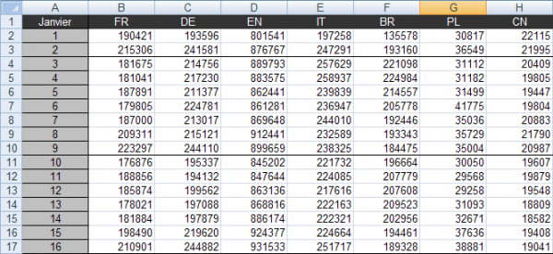
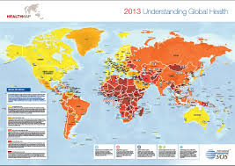
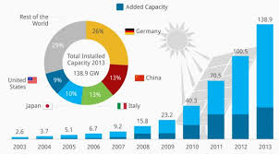
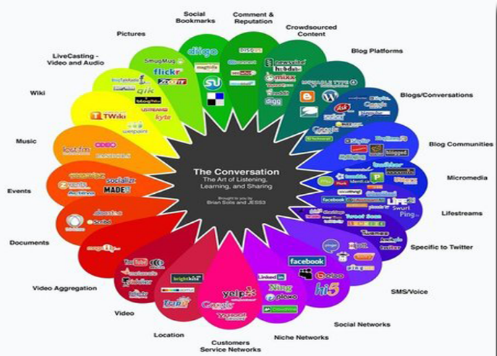
Visualisation orientée reporting
Introduction
Problématique
État de l'art
Cartographie
Visualisation
reporting
Conclusion
Introduction
Nettoyage de
La data
Open Refine :
Data cleaning
Il existe différentes formes de visualisation

Slide 26
Visualisation orientée reporting
Introduction
Problématique
État de l'art
Visualisation
Conclusion
Introduction
Nettoyage de
La data
Open Refine :
Data cleaning
Cartographie
Visualisation
reporting
Conclusion
Introduction
Nettoyage de
La data
Open Refine :
Data cleaning
Cartographie
Les différents types de visualisation :
Storytelling
http://www.bloomberg.com/graphics/2015-whats-warming-the-world/

Slide 27
Les différents types de visualisation :
Visualisation orientée reporting
Introduction
Problématique
État de l'art
Visualisation
Visualisation
reporting
Conclusion
Introduction
Nettoyage de
La data
Open Refine :
Data cleaning
Cartographie
Cartographie

Slide 28
Visualisation orientée reporting
Introduction
Problématique
État de l'art
Visualisation
reporting
Conclusion
Introduction
Nettoyage de
La data
Open Refine :
Data cleaning
Cartographie
Visualisation
reporting
Introduction
Nettoyage de
La data
Open Refine :
Data cleaning
Cartographie
Les différents types de visualisation :
Visualisation scientifique
VisTrails https://www.nsf.gov/discoveries/disc_images.jsp?cntn_id=114322&org=NSF

Slide 29
Les différents types de visualisation :
Visualisation orientée reporting
Introduction
Problématique
État de l'art
Visualisation
reporting
Conclusion
Introduction
Nettoyage de
La data
Open Refine :
Data cleaning
Cartographie
Visualisation d’information

Slide 30
Les différents types de visualisation :
Visualisation orientée reporting
Introduction
Problématique
État de l'art
Cartographie
Visualisation
reporting
Conclusion
Introduction
Nettoyage de
La data
Open Refine :
Data cleaning
Visual Analytics
https://www.computer.org/csdl/trans/tg/preprint/07536610-abs.html

Slide 31
Visualisation orientée reporting
Introduction
Problématique
État de l'art
Cartographie
Visualisation
reporting
Conclusion
Introduction
Nettoyage de
La data
Open Refine :
Data cleaning
Il existe différentes formes de visualisation

Slide 32
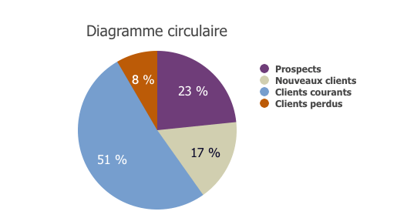
Visualisation orientée reporting
Introduction
Problématique
État de l'art
Cartographie
Visualisation
reporting
Conclusion
Introduction
Nettoyage de
La data
Open Refine :
Data cleaning
Représenter
Une proportion

Slide 33
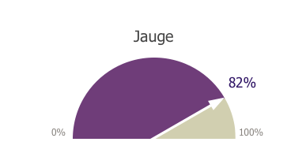
Visualisation orientée reporting
Introduction
Problématique
État de l'art
Cartographie
Visualisation
reporting
Conclusion
Introduction
Nettoyage de
La data
Open Refine :
Data cleaning
Représenter
Un ratio

Slide 34
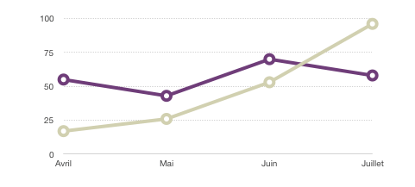
Visualisation orientée reporting
Introduction
Problématique
État de l'art
Cartographie
Visualisation
reporting
Conclusion
Introduction
Nettoyage de
La data
Open Refine :
Data cleaning
Représenter
Une progression

Slide 35
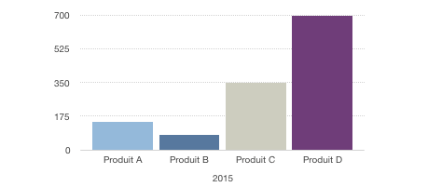
Visualisation orientée reporting
Introduction
Problématique
État de l'art
Cartographie
Visualisation
reporting
Conclusion
Introduction
Nettoyage de
La data
Open Refine :
Data cleaning
Représenter
D’une comparaison entre niveaux et valeurs

Slide 36
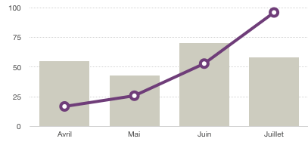
Visualisation orientée reporting
Introduction
Problématique
État de l'art
Visualisation
reporting
Conclusion
Introduction
Nettoyage de
La data
Open Refine :
Data cleaning
Cartographie
Représenter
des Tendances et de volumes

Slide 37
Conclusion
Introduction
Problématique
État de l'art
Cartographie
Visualisation
reporting
Conclusion
Introduction
Nettoyage de
La data
Open Refine :
Data cleaning
Génération selon le dataset et la requête
Commentaire
Analyse et interprétations
Output : graphes, carto, infographie ou stroytelling
Nettoyage des données
Fichier adapté à la solution de viz

Slide 38
De votre attention!

